Slide 1
CUERDO DE EVALUACIÓN PARA EDUCACIÓN BÁSICA
ACUERDO NÚMERO 648 POR EL QUE SE ESTABLECEN NORMAS GENERALES PARA LA EVALUACIÓN, ACREDITACIÓN, PROMOCIÓN Y CERTIFICACIÓN EN LA EDUCACIÓN BÁSICA

Slide 3
El 17 de agosto de 2012 se publicó en el
Diario Oficial de la Federación el:
ACUERDO NÚMERO 648 POR EL QUE SE ESTABLECEN NORMAS GENERALES PARA LA EVALUACIÓN, ACREDITACIÓN, PROMOCIÓN Y CERTIFICACIÓN EN LA EDUCACIÓN BÁSICA.
Quedan sin efectos el Acuerdo Secretarial número 200, así como el Acuerdo que lo modificó, número 499, ambos publicados en el Diario Oficial de la Federación el 19 de septiembre de 1994 y el 4 de noviembre de
2009, respectivamente.

Slide 4
FUNDAMENTO LEGAL
Constitución
Artículo 3º
El Ejecutivo Federal determinará los planes y programas de estudio de la educación preescolar, primaria, secundaria y normal para toda la República.
Ley General de Educación
Artículo 50
La evaluación de los educandos comprenderá la medición en lo individual de los conocimientos, las habilidades, las destrezas y, en general, del logro de los propósitos establecidos en los planes y programas de estudio.
Ley General de Educación
Artículo 60
Las instituciones expedirán certificados a quienes hayan concluido estudios de conformidad con los planes y programas de estudio.

Slide 5
FUNDAMENTO LEGAL
Acuerdo 592
Artículo 2º
El plan y programas de estudio que integran el tipo básico, están orientados al desarrollo de competencias para la vida.
Acuerdo 592
Numeral 1.7
El enfoque formativo de la evaluación, debe conducir al mejoramiento de aprendizaje y a un mejor desempeño del docente.
Acuerdo 592
Séptimo Transitorio
Se deberá modificar el Acuerdo 200 por el que se establecen las normas de evaluación del aprendizaje.

Slide 6
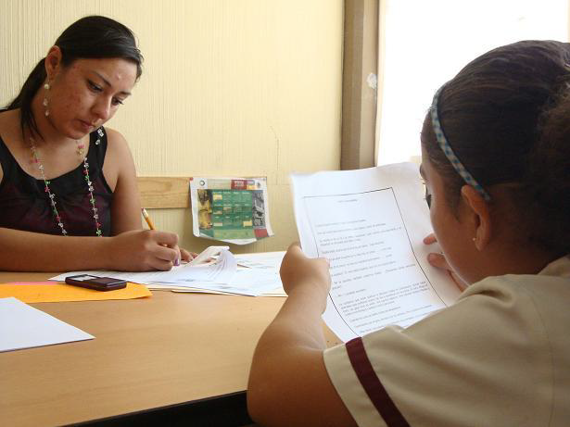
LA EVALUACIÓN
Una evaluación permanente y sistemática posibilita:
La adecuación de los procedimientos educativos.
Aporta más y mejores elementos para decidir la promoción de los educandos.
Coadyuva al diseño y actualización de los planes y programas.
Permite al docente orientar a los alumnos durante su proceso de aprendizaje.
Asignar calificaciones parciales y finales conforme a su aprovechamiento.

Slide 7
ENFOQUE DE LA EVALUACIÓN
Se debe implementar un nuevo enfoque de evaluación, que no sólo derive en juicios de valor, sino en acciones que contribuyan a la mejora del proceso educativo, lo cual, implica:
•La participación activa del alumno.
•Evaluar con enfoque formativo.
•Considerar y atender las necesidades específicas de los alumnos.
•Fortalecer la retroalimentación.
•Desarrollar una intervención pedagógica oportuna.
•Concentrar todos los esfuerzos en mejorar la práctica docente y el desempeño de los alumnos.

Slide 8
FUNDAMENTO LEGAL
Este nuevo enfoque de evaluación, conlleva derechos y responsabilidades por parte de quienes participan en el proceso educativo, así como la definición de procesos claros y eficientes de:
•Evaluación,
•Acreditación,
•Promoción, y
•Certificación.

Slide 9
DISEÑO DEL ACUERDO
CONSIDERANDO
20 ARTÍCULOS
5 TRANSITORIOS

Slide 10
ARTÍCULO 1º
Objeto
Regular la evaluación, acreditación,
promoción y certificación de los alumnos que
cursan la educación básica.
Los procesos de acreditación, promoción
y certificación, serán independientes de los resultados de las evaluaciones externas que realicen las autoridades educativas competentes, para evaluar el sistema educativo nacional y los ………………………………… sistemas educativos locales.
La SEP diseñará e implementará procesos de evaluación, acreditación, promoción y certificación diversificados y articulados, para la población escolar indígena, que permitan ofrecer una educación con pertinencia lingüística y cultural.

Slide 11
ARTÍCULO 2º
Alcance
Las disposiciones contenidas en el presente Acuerdo son aplicables a todos los establecimientos educativos públicos y particulares con autorización, de los ámbitos federal, estatal y municipal que imparten educación preescolar, primaria y secundaria; y se emiten sin perjuicio de las adaptaciones que sean necesarias en materia de educación indígena, especial o para adultos, así como de aquéllas requeridas en términos de los contextos y las características propias de cada modalidad o servicio educativo.

Slide 12
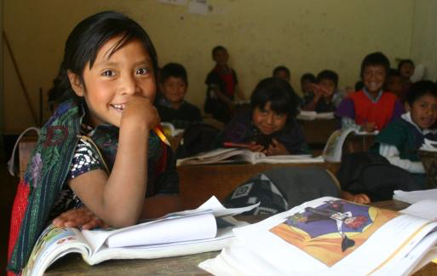
ARTÍCULO 3º
Componentes que debe considerar la evaluación de los aprendizajes
La evaluación de los aprendizajes se basará en la valoración del desempeño de los alumnos en relación con el logro de los aprendi-
zajes esperados y las competencias que éstos favorecen.
La evaluación tomará en cuenta las características de pluralidad social, lingüística y cultural, necesidades, intereses, capacidades, estilos y ritmos de aprendizaje de los alumnos. Toda evaluación debe conducir al mejoramiento del aprendizaje, así como a detectar y atender las fortalezas y debilidades en el proceso educativo de cada alumno.

Slide 13
ARTÍCULO 4º
Definiciones
Acreditación: Acción que permite determinar que una persona, previa evaluación, logra los aprendizajes esperados.
Cartilla de Educación Básica: Documento que permite informar periódicamente a los alumnos que cursan el tipo básico y a los padres de familia o tutores, los resultados de las evaluaciones parciales y finales, así como las observaciones sobre el desempeño académico de los alumnos.
Certificación: Acción que permite dar testimonio, por medio de un documento oficial, que se acreditó total o parcialmente una unidad de aprendizaje, asignatura, grado escolar, nivel o tipo educativo.
Promoción: Decisión del docente –sustentada en la evaluación sistemática– o de la autoridad educativa competente en materia de acreditación y certificación, que permite a un alumno continuar sus estudios en el grado o nivel educativo siguiente.

Slide 14
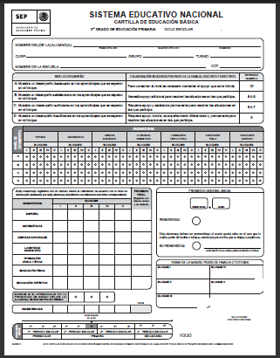
ARTÍCULO 5º
Cartilla de Educación Básica
Se establece la Cartilla de Educación Básica como un documento:
Informativo del desempeño de los alumnos.
Oficial que legitima la acreditación y certificación parcial o total de cada grado de la educación básica.
La información que se registre, será responsabilidad del docente, director o de las autoridades educativas competentes en materia de acreditación y certificación.

Slide 15
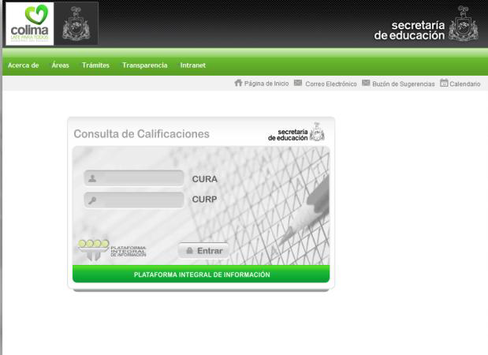
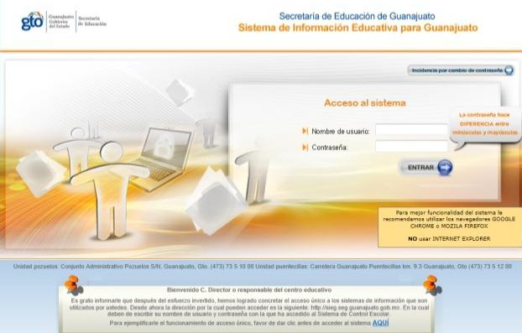
ARTÍCULO 5º
Cartilla de Educación Básica
Con el fin de garantizar el carácter nacional de la Cartilla de Educación Básica, la SEP establecerá su contenido mínimo y las características básicas de diseño. Las autoridades educativas locales podrán adecuar la Cartilla a sus requerimientos e incorporar contenidos y diseños complementarios.
La Cartilla de Educación Básica podrá expedirse en versión impresa o electrónica, de acuerdo a lo que establezcan las normas de control escolar que al efecto emita la SEP.

Slide 16
ARTÍCULO 6º
Contenido de la Cartilla de Educación Básica
Deberá incluir cuando menos la siguiente información:
En los tres niveles de la educación básica:
Datos generales del alumno;
Datos de identificación del establecimiento o servicio educativo en el que se realizan los estudios;
Niveles de desempeño y momentos de registro de evaluación en relación con el nivel educativo;
Observaciones específicas referentes a los apoyos que requiera el alumno y que se deberán destacar por parte del docente, en aspectos relacionados con el currículo, y
Otras observaciones sobre apoyos que requiere el alumno por parte de los actores involucrados en el proceso educativo para mejorar su desempeño académico.

Slide 17
ARTÍCULO 6º
Contenido de la Cartilla de Educación Básica
En la educación preescolar se incluirán:
Campos formativos establecidos en el plan de estudios, y
Niveles de desempeño. En la educación primaria y secundaria se incluirán:
Asignaturas establecidas en el plan de estudios, así como los niveles de desempeño y referencia numérica, y .
Promedio final de calificaciones por asignatura y grado escolar.
Además de la Cartilla de Educación Básica, los establecimientos educativos públicos y particulares con autorización podrán emitir, para fines informativos, otros reportes específicos de evaluación de los aprendizajes adquiridos durante el proceso educativo.

Slide 18
ARTÍCULO 7º
Niveles de desempeño, escala de calificación y momentos de registro de
evaluación en la educación primaria y secundaria
Con base en las evidencias reunidas durante el proceso educativo, el docente utilizará los niveles de desempeño y referencia numérica para decidir en cuál nivel ubicar al alumno, y qué calificación asignar, en cada momento de registro de evaluación.
La escala oficial de calificaciones será numérica y se asentará en números enteros del 5 al 10, las que se vincularán con el nivel de desempeño en el que se ubica el alumno. Tanto en el nivel B como en el C, el docente definirá la referencia numérica con el número entero que corresponda de acuerdo con las evidencias del desempeño del alumno.
Los promedios de calificaciones que se generen por asignatura, grado escolar, nivel y tipo educativo, se expresarán con un número entero y un decimal, sin redondear: 5.0 a 10.0

Slide 19
ARTÍCULO 7º
Niveles de desempeño y momentos de registro de evaluación en la educación preescolar En apego al programa de estudio y con base en las evidencias reunidas durante el proceso educativo, el docente utilizará los siguientes niveles de desempeño para ubicar al alumno, en cada momento de registro de evaluación. En la educación preescolar no habrá una referencia numérica, por lo que la evaluación será exclusivamente cualitativa.

Slide 20
ARTÍCULO 7º
NIVELES DE DESEMPEÑO Y ESCALA DE CALIFICACIONES EN EDUCACIÓN PRIMARIA Y SECUNDARIA
NIVEL DE DESEMPEÑO | COLABORACIÓN REQUERIDA POR PARTE DE LA FAMILIA, DOCENTES Y DIRECTIVOS | REFERENCIA NUMÉRICA
A: Muestra un desempeño destacado en los aprendizajes que se esperan en el bloque. | Para conservar este nivel es necesario mantener el apoyo que se le brinda. | 10
B: Muestra un desempeño satisfactorio en los aprendizajes que se esperan en el bloque. | Necesita apoyo adicional para resolver las situaciones en las que participa. | 8 ó 9
C: Muestra un desempeño suficiente en los aprendizajes que se esperan en el bloque. | Requiere apoyo y asistencia permanente para resolver las situaciones en las que participa. | 6 ó 7
D: Muestra un desempeño insuficiente en los aprendizajes que se esperan en el bloque. | Requiere apoyo, tutoría, acompañamiento diferenciado y permanente para resolver las situaciones en las que participa. | 5

Slide 21
ARTÍCULO 7º
MOMENTOS DE REGISTRO DE EVALUACIÓN EN EDUCACIÓN PRIMARIA Y SECUNDARIA
BLOQUES | LAPSO ESTIMADO DE EVALUACIÓN | ASIGNACIÓN Y COMUNICACIÓN DE LOS RESULTADOS DE LA EVALUACIÓN
I | Del inicio del ciclo escolar al mes de octubre. | Antes de que concluya el mes de octubre.
II | De noviembre a diciembre de cada ciclo escolar. | Antes de que concluya el mes de diciembre.
III | De enero a febrero de cada ciclo escolar. | Antes de que concluya el mes de febrero.
IV | De marzo a abril de cada ciclo escolar. | Antes de que concluya el mes de abril.
V | De mayo al fin del ciclo escolar. | Las calificaciones se deben asignar y comunicar durante los últimos cinco días hábiles del ciclo escolar correspondiente.
El conocimiento de los resultados parciales por parte de los padres de familia
o tutores no limita su derecho a informarse sobre el aprovechamiento
escolar de sus hijos o pupilos en cualquier momento del ciclo escolar.

Slide 22
ARTÍCULO 8º
Calendarización de las evaluaciones
Las evaluaciones ordinarias del aprendizaje se realizarán dentro de los doscientos días de clase, previstos en el calendario escolar aplicable a toda la República para cada ciclo escolar, que determine SEP. En el caso de las evaluaciones extraordinarias o de regularización, éstas podrán realizarse en otros periodos, en términos de las disposiciones que al efecto emita la autoridad educativa correspondiente.

Slide 23
ARTÍCULO 9º
Calendarización de las evaluaciones
A fin de garantizar el cumplimiento del calendario escolar y de evitar que durante los últimos días de cada ciclo escolar se realicen actividades distintas a las contenidas en el plan y los programas de estudio, los planteles se deberán sujetarse a lo siguiente:
a) En la educación primaria, las evaluaciones finales, correspondientes al bloque V, se aplicarán durante los últimos ocho días hábiles del ciclo escolar.
b) En la educación secundaria, las evaluaciones finales, correspondientes al bloque V, se aplicarán durante los últimos trece días hábiles del ciclo escolar.
Concluida la aplicación de las evaluaciones finales, el tiempo restante de la jornada y del calendario escolar se dedicará a realizar actividades que fortalezcan y enriquezcan los aprendizajes adquiridos a lo largo del ciclo escolar, especialmente aquéllas relacionadas con las asignaturas que requieran reforzamiento.

Slide 24
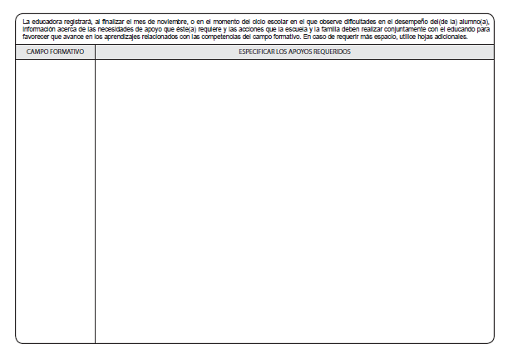
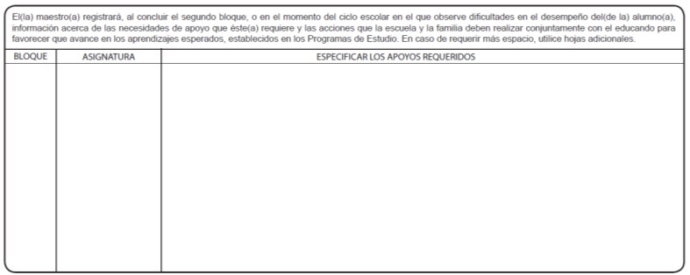
ARTÍCULO 10º
Estrategias de intervención
A partir del mes de noviembre para la educación preescolar, o desde la conclusión del segundo bloque en el caso de la educación primaria y secundaria, el docente deberá registrar en la Cartilla, los apoyos que el alumno requiera para alcanzar los aprendizajes previstos y en acuerdo con los padres de familia o tutores, definirá la estrategia de intervención a seguir.
Para primaria y secundaria esta estrategia tiene como fin mejorar el aprendizaje de los alumnos para disminuir los riesgos de que no sean promovidos al siguiente grado o nivel educativo.

Slide 25
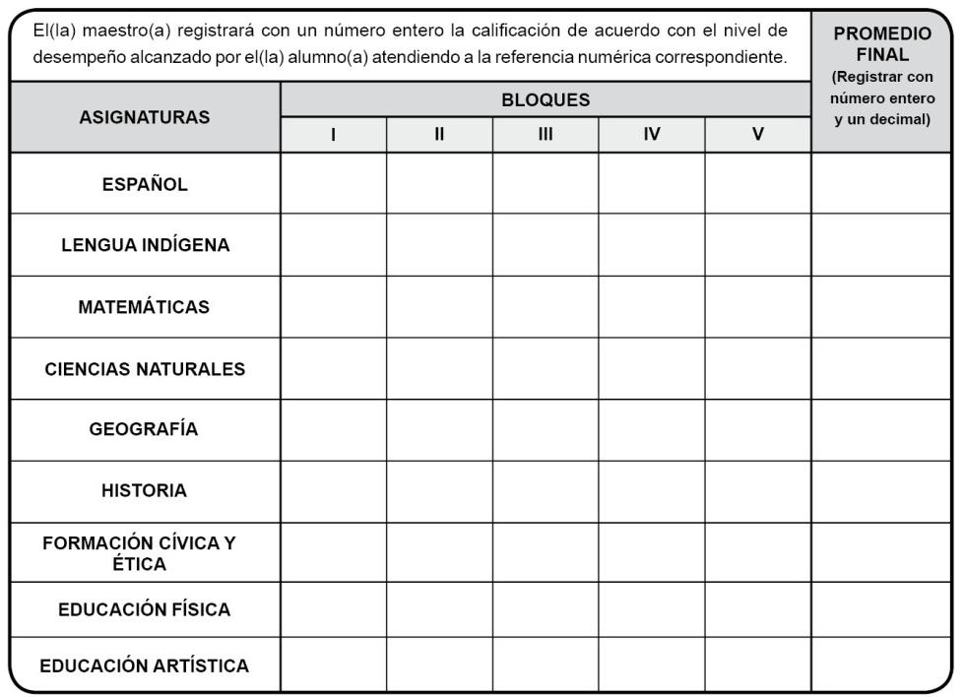
ARTÍCULO 11º
Promedio final de asignatura
Será el resultado del promedio de las calificaciones obtenidas en cada uno de los cinco bloques que se establecen en los programas de estudio de educación primaria y secundaria. Se registrará con un número entero y un decimal sin redondear.

Slide 26
ARTÍCULO 12º
Acreditación de asignatura
Se tendrán por acreditadas las asignaturas de educación primaria y secundaria establecidas en el plan de estudios de educación básica cuando se obtenga un promedio final mínimo de 6.0.

Slide 27
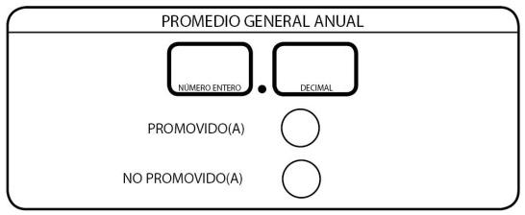
ARTÍCULO 13º
Promedio final de grado escolar
Será el resultado de sumar los promedios finales de cada asignatura y de dividirlo entre el número total de las asignaturas que se establecen para cada grado de la educación primaria y secundaria en el plan de estudios de educación básica. Se registrará con un número entero y un decimal sin redondear.
7 2

Slide 28
ARTÍCULO 15º
Criterios de acreditación de grado o nivel educativo Se establecen para cada periodo de la educación básica, los siguientes criterios de acreditación y de promoción de grado o nivel educativo:
15.1.- Primer periodo: educación preescolar.
15.2.- Segundo periodo: educación primaria (1º, 2º y 3º
grados).
15.3.- Tercer periodo: educación primaria (4º, 5º y 6º
grados).
15.4.- Cuarto periodo: educación secundaria.

Slide 29
ARTÍCULO 15º
Segundo periodo: educación primaria 1º, 2º y 3º grado
Acreditación
La acreditación de los grados primero, segundo y tercero de la educación primaria se obtendrá por el sólo hecho de haberlos cursado.
Promoción
El alumno que concluya un grado escolar, será promovido al siguiente.
Si el alumno no alcance los aprendizajes al grado cursado y de acuerdo con las observaciones señaladas en la Cartilla respecto a las necesidades y apoyos de aprendizaje, podrá permanecer por otro ciclo escolar en el mismo grado, siempre y cuando se cuente con autorización expresa de los padres de familia o tutores.
Esta medida podrá adoptarse una sola vez a lo largo del periodo.

Slide 30
ARTÍCULO 15º
Tercer periodo: educación primaria 4º, 5º y 6º grado
Acreditación
Cuando el alumno tenga un promedio final mínimo de 6.0 en cada asignatura, acreditará el grado cursado. Esto es aplicable para los grados cuarto, quinto y sexto de la educación primaria.
Promoción de 4° y 5°
El alumno será promovido al siguiente grado, cuando: a) Acredite todas las asignaturas, o b) Alcance un promedio final de grado mínimo de 6.0 y presente un máximo de dos asignaturas no acreditadas. En este caso, el alumno, los padres de familia o tutores, con orientación del docente o director del plantel y de acuerdo con las observaciones señaladas en la Cartilla respecto de las necesidades y apoyos de aprendizaje, deberán suscribir los compromisos necesarios para sujetarse a una “promoción con condiciones”.

Slide 31
ARTÍCULO 15º
Tercer periodo: educación primaria 4º, 5º y 6º grado
Acreditación
Cuando el alumno tenga un promedio final mínimo de 60 en cada asignatura, acreditará el grado cursado.
Esto es aplicable para los grados cuarto, quinto y sexto de la educación primaria.
Promoción de 6°
El alumno será promovido a la educación secundaria, cuando:
Acredite el sexto grado de la educación primaria, o
Acredite una evaluación general de conocimientos del sexto grado de la educación primaria, en los términos establecidos en las normas de control escolar aplicables.
ACREDITACIÓN
6º
ACREDITACIÓN
6º

Slide 32
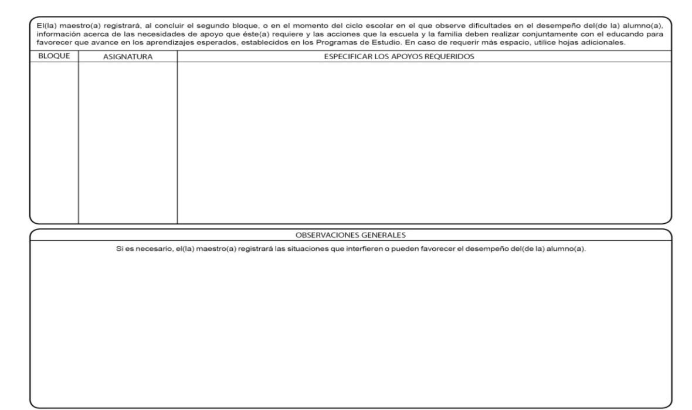
ARTÍCULO 16º
Medidas compensatorias
Los alumnos que sean promovidos de grado, sin haber acreditado el total de asignaturas del grado previo, así como para los alumnos no promovidos que deban cursar nuevamente un grado escolar, la Cartilla deberá incluir las orientaciones sobre los apoyos necesarios para lograr los aprendizajes no alcanzados, que podrán brindar los padres de familia o tutores, y que deberán proporcionar los docentes que reciban a los alumnos en el siguiente ciclo escolar.

Slide 33
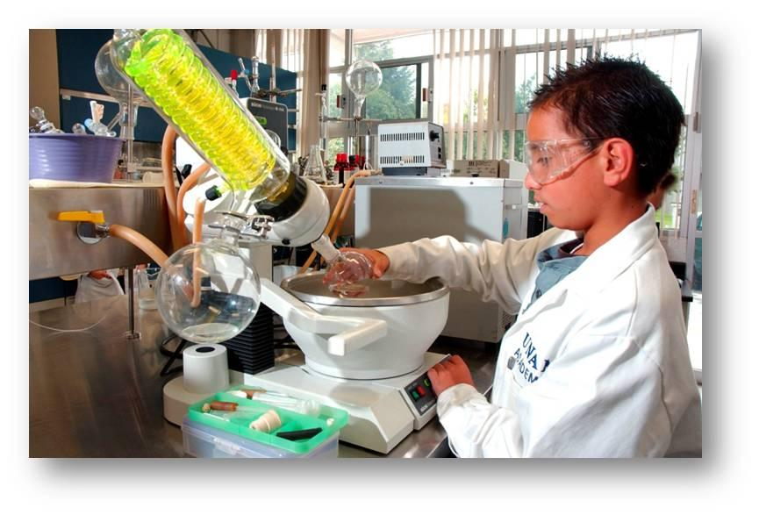
ARTÍCULO 17
º
Promoción anticipada
Los alumnos que cumplan con los requisitos establecidos en la normativa aplicable para la acreditación, promoción y certificación anticipada de alumnos con aptitudes sobresalientes, podrán ser admitidos a la educación primaria o secundaria a una edad más temprana de la establecida o bien, omitir el grado escolar inmediato que les corresponda, en el mismo nivel educativo.

Slide 34
ARTÍCULO 18º
Certificado de Educación Básica
Al concluir los estudios del tipo básico, de conformidad con los requisitos establecidos en el plan y los programas de estudio, la autoridad educativa competente expedirá el Certificado de Educación Básica.
Este Certificado podrá expedirse en versión impresa o electrónica y deberá sujetarse a los estándares de contenido, diseño y seguridad que al efecto establezca la SEP en las normas de control escolar aplicables.
El promedio que se registre en el Certificado de Educación Básica, será el resultado de sumar los promedios finales de los niveles de primaria y secundaria, y dividirlo entre dos.
Al registrarse este promedio se debe utilizar un número entero y un decimal, sin redondear.

Slide 35
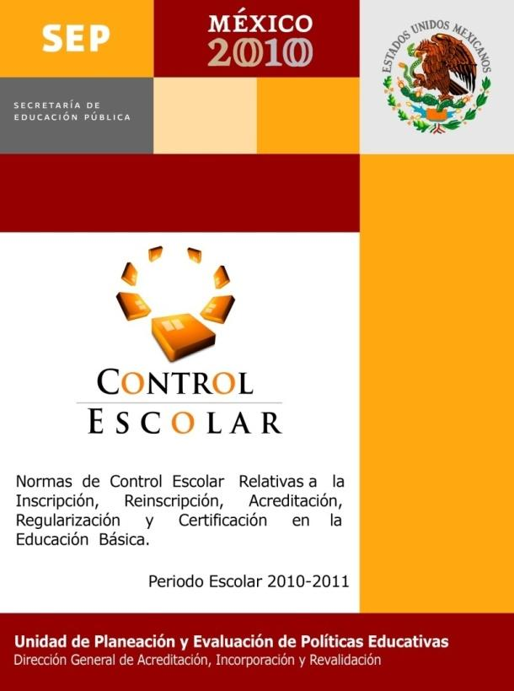
ARTÍCULO 19º
Normas de control escolar
En los procesos de inscripción, reinscripción, acreditación, promoción, regularización y certificación se aplicarán las disposiciones establecidas en las normas de control escolar que emita, para cada ciclo escolar, la DGAIR de la Secretaría de Educación Pública.

Slide 36
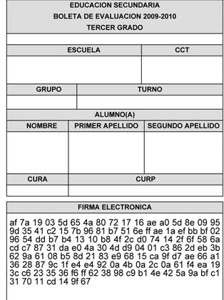
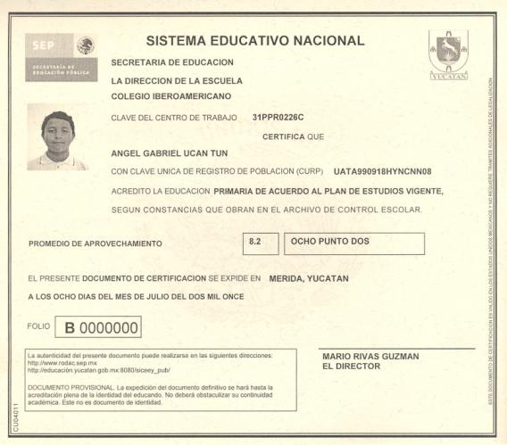
ARTÍCULO 20º
Innovaciones locales
Previo registro ante la Dirección General de Acreditación, Incorporación y Revalidación de la SEP, las autoridades educativas locales podrán adaptar lo revisto en el Acuerdo 648, a los contextos locales y desarrollar proyectos de innovación en materia de evaluación, acreditación, promoción y certificación, en tanto ello no afecte el tránsito nacional e internacional de educandos ni el carácter nacional de la educación básica.

Slide 37
TRANSITORIO
PRIMERO.- El presente Acuerdo entrará en vigor al día siguiente de su publicación en el Diario Oficial de la Federación.
SEGUNDO.- Queda sin efectos el acuerdo Secretarial número 200 publicado en el Diario Oficial de la Federación el 19 de septiembre de 1994, así como el Acuerdo que lo modificó, número 499, publicado en el referido órgano informativo el 4 de noviembre de 2009.

Slide 38
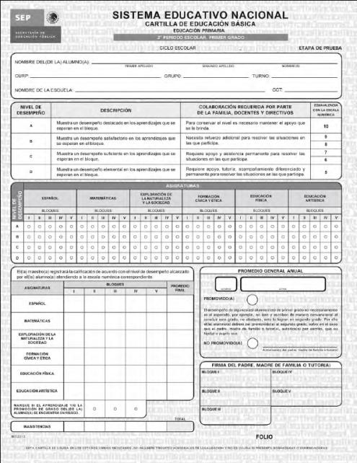
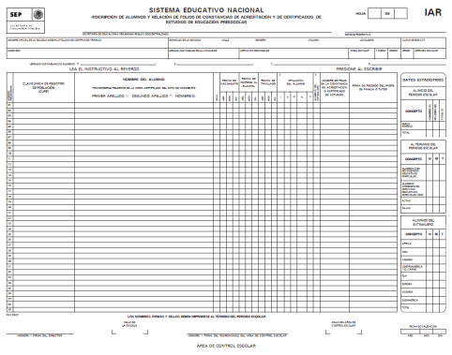
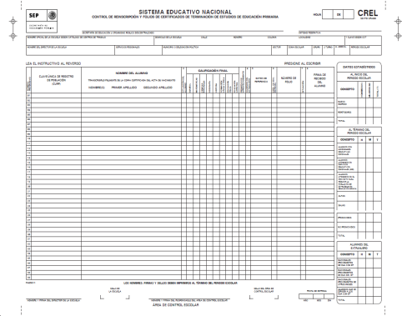
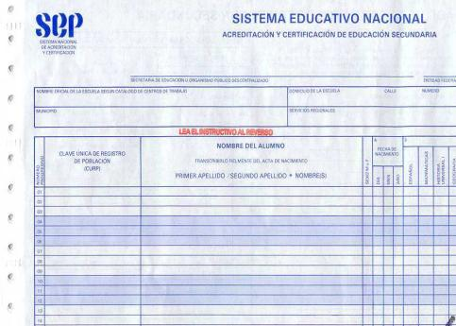
TRANSITORIO
TERCERO.- En tanto las autoridades educativas locales asumen la producción total de la Cartilla de Educación Básica y los formatos de certificación, o adopten modelos tecnológicos que permitan su emisión electrónica, la SEP dentro de sus posibilidades presupuestales y técnicas, procurará continuar brindado el apoyo a las entidades federativas que lo requieran.

Slide 39
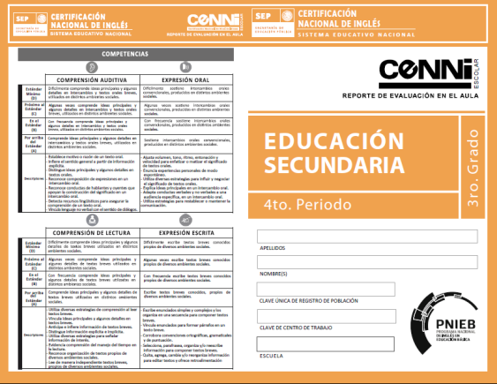
TRANSITORIO
CUARTO.- Durante el proceso de generalización gradual de la asignatura Segunda Lengua: Inglés, además de la Cartilla, se podrá entregar una certificación nacional de nivel de inglés.
Este reporte de evaluación en el aula, que será conocido como CENNI-Escolar, podrá también entregarse respecto Otros Idiomas que se impartan en los establecimientos educativos
La DGAIR deberá establecer y difundir normas correspondientes al control escolar, que regulen la acreditación y certificación del CENNI-Escolar, así como, la emisión de constancias, certificados y diplomas oficiales de competencia lingüística, los cuales, serán en lo general conocidos como Certificación Nacional de Nivel de Idioma (CENNI).
Dicha certificación deberá estar referida a estándares internacionales en materia de competencia lingüística, y podrá expedirse a educandos de los distintos tipos y servicios educativos, así como a cualquier persona con base en evaluaciones externas al efecto autorizadas o reconocidas por la autoridad educativa competente.

Slide 40
TRANSITORIO
QUINTO.- Transcurrido un año de la entrada en vigor del presente Acuerdo, será revisado por la Secretaría de Educación Pública en coordinación con las autoridades educativas locales, a efecto de evaluar su aplicación y, en su caso, publicar en el Diario Oficial de la Federación las actualizaciones correspondientes.

